Slide 1
Reporte de las Sesiones de Escucha de las Redes de la Comunidad del Condado de Contra Costa
Creado por: Health Leads | June 24, 2021

Slide 2
Formación
Las organizaciones y residentes líderes de Contra Costa, también conocidos como los cocreadores de CIE, llevaron a cabo una serie de grupos de enfóque/sesiones de escucha en Mayo del 2021 en las que participaron una variedad de personas que representan las diversas poblaciónes del Condado de Contra Costa, incluyendo madres Latinx, hombres de color menores de 24 años, miembros de las comunidades BIPOC, LGBTQ+/religiosas y un grupo de colaboracion de residentes BIPOC del este y el oeste del Condado.
A través de las sesiones de escucha, los cocreadores recolectaron información para: a) determinar si crear una red a nivel del condado para mejorar y optimizar los cuidados es algo que la comunidad busca para mejorar la equidad racial en el departamento de salud. Y b) desenterrar los puntos positivos y las oportunidades en la forma en la que se proven los servicios actualmente e informar al servicio de entrega y diseño de la red.

Slide 3
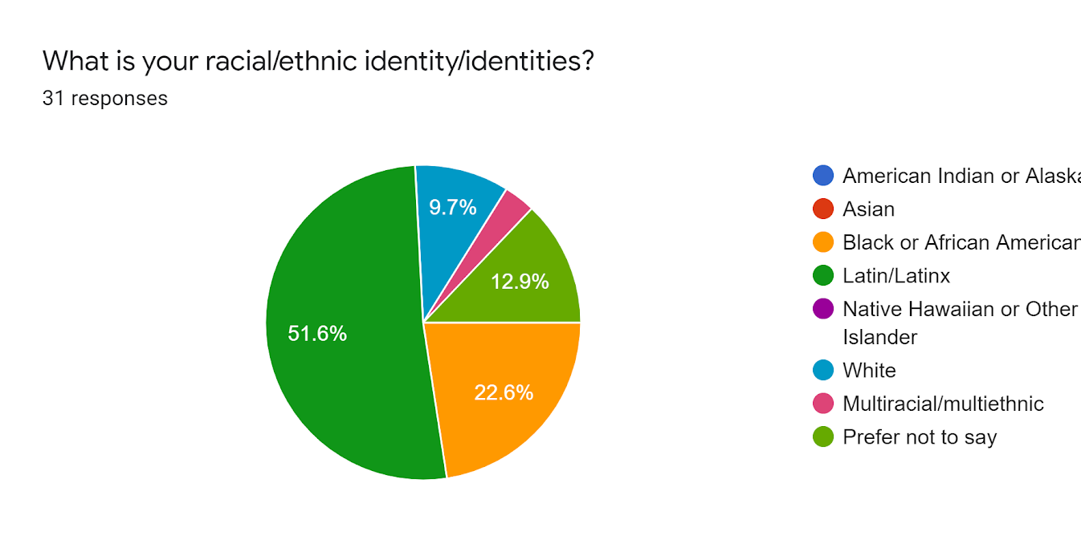
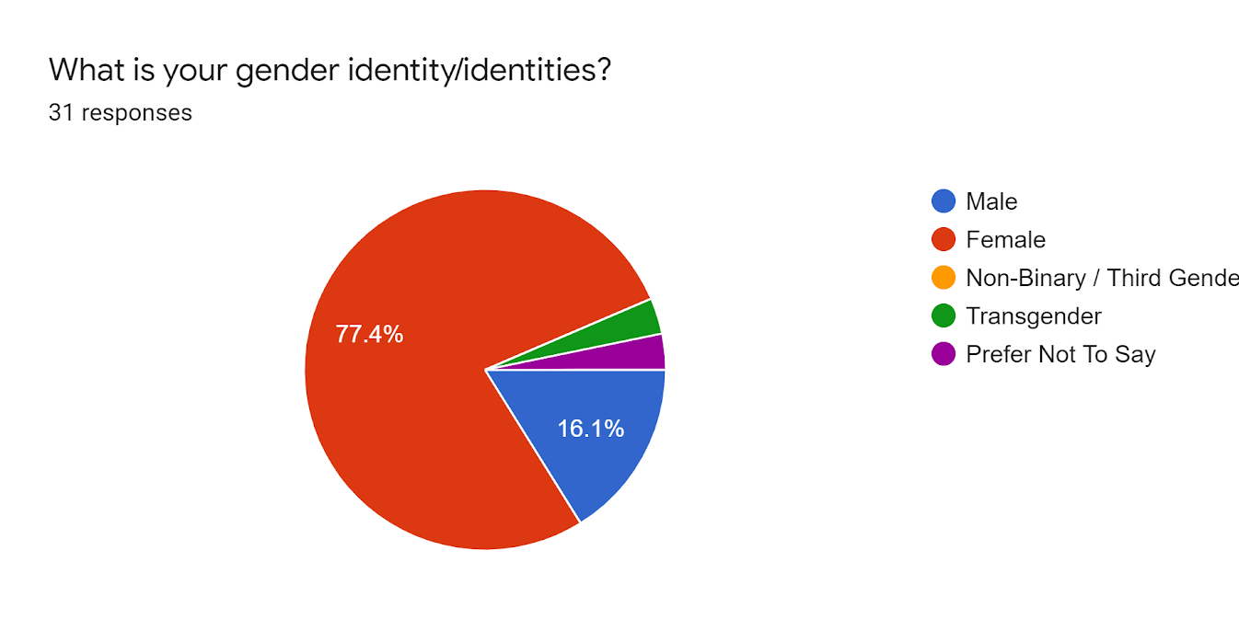
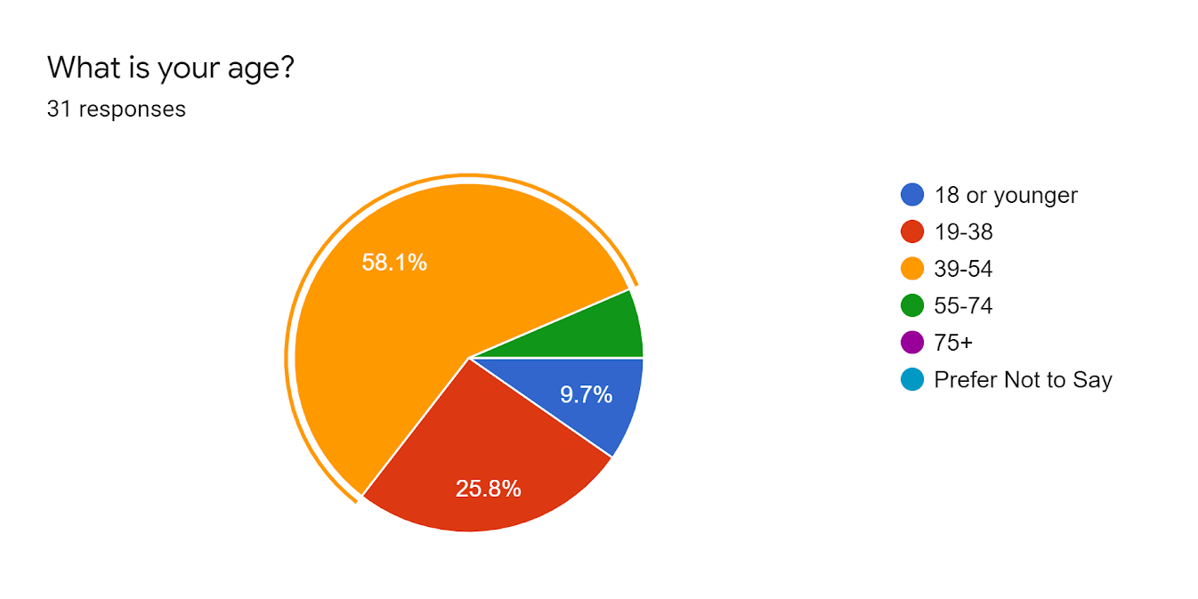
Demografía de los Participantes
Tabla 1: Raza + Origen Étnico
Tabla 2: Identidad de Género
Tabla 3: Edad

Slide 4
Comparta una experiencia en la que usted se sintió cómodo(a) al recibir servicios (de salud mental, física, vivienda, etc.) ¿Como supo usted que se le extendió una invitación para quedarse? (cuales fueron los indicadores) Comparta una experiencia en la que no se sintió cómodo(a) al recibir servicios (de salud mental, física, Vivienda, etc.) ¿Qué lo haría sentirse cómodo con las organizaciones al recibir servicios? (¿Cómo se ven las instalaciones , qué le dice la gente?) ¿Cuantas veces tiene que contar su historia antes de recibir los servicios que necesita? ¿A usted le parecería bien si las organizaciones tuvieran la habilidad de compartir información suya? ¿Cómo podrían las organizaciones comunicarse entre si para compartir su historia?
Guiías de asesoramiento para los grupos de enfóque

Slide 5
¿Cómo sabe que usted y su familia se estan beneficiando al recibir estos servicios? Definiendo beneficio – tranquilidad mental, mejoría económica, mejor salud mental, mejoría emocional, ¿usted y su familia están prosperando? ¿Cómo se adoptan las organizaciones a las varias identidades que usted brinda (culturales, prácticas religiosas, refugiados, orientación sexual, etc.)? (Es decir, preguntas indiscretas, miedo a perder la auntonomía de su familia, la diferencia entre un enfóque basado en la fe y un enfóque mas clínico) ¿Hay algo que le impida acudir a alguna organización para recibir servicios? De ser así, ¿podría compartir sus experiencias? ¿Qué cambios le gustaría que se hagan para mejorar su experiencia?
Guías de asesoramiento para los grupos de enfóque continuación

Slide 6
Resultados de las sesiones de escucha

Slide 7
Madres Latinx Asesoras Petronila Fernandes, Residente Líder Isabel Lara, Residente Líder
Resultados:
Algunas nos reportaron haber tenido algunas experiencias positivas con los proveedores de servicios. Nos dijeron que se les había tratado bien y se sintieron cómodas.
Algunas nos reportaron que se les había tratado bien al inicio pero al indicar sus necesidades ya no se les trató bien.
La documentación y aseguranza médica se convirtieron en barreras para recibir los servicios que ya eran limitados. Nos reportaron que no hay suficientes servicios que beneficien a todos y la falta de aseguranza médica hace que sea aún más difícil recibir los servicios..
Muchos reportaron haber sido maltratados debido a una barrera de language. También nos dijeron que habían sido subestimadas e ignoradas si no hablaban inglés.
Los proveedores de servicios están mal preparados para ayudar a las personas con descapacidades sumado a la barrera del lenguaje.
Muchas reportaron una falta de representación cultural en los servicios que reciben.
Algunas pensaron que sería de ayuda que las organizaciones compartan su información ya que quieren saber a que servicios califican antes de contar su historia repetidamente. También, quieren que las organizaciones solo conozcan su historia si es que realmente van a ayudar a la comunidad. Las organizaciones tendrán que pedir consentimiento antes de campartir su información.
Algunos miembros de la comunidad han tenido el beneficio de recibir los servicios gracias a su propia abogacía; sin embargo, el temor es que muchas familias de la comunidad Latina no tienen el mismo acceso a estos servicios.
Muchas compartieron una falta de confianza en el sistema. Ellas no qiueren que su información sea compartida. No estaban seguras de que las organizaciones o su personal tuvieran su beneficio como prioridad.
Algunas temían que las organizaciones usarían su información para tomar represalias en su contra.
“[Los miembros de la comunidad nos comparten que] están cansados [de] participar en varias reuniones de la comunidad… se les invita pero no vemos los cambios” – Petronila Fernandes
“Se nos recibe con los brazos abiertos [a los CBOs], pero en cuanto no estamos de acuerdo con lo que ellos quieren que hagamos, el comportamiento cambia rotundamente al igual que cuando empiezan a ver resistencia y que no se les esta sirviendo.” – Isabel Lara

Slide 8
Hombres Jóvenes de Color Asesora: Kanwarpal Dhaliwal, RYSE Center
Resultados:
Algunos mencionaron sentirse cómodos en RYSE. RYSE provee el acceso y apoyo que ellos no reciben con otras organizaciones.
Muchos reportaron no ser vistos, valorados ni escuchados por los proveedores de servicios. Muchas veces, cuando dan a conocer sus necesidades se les presiona para que tomen otras decisiones.
Algunos quieren que las organizaciones esten conectadas pero que sean discretas y cuidadosas con su información personal. Ellos piensan que es de ayuda saber de antemano si es que pueden calificar para otros servicios antes de hacer contácto.
“Estos jóvenes y niños contaron sobre como al entrar por la puerta no están seguros si alguien si quiera los va a mirar o si alguien va a reconocer su presencia o si al verlos serán… auntomáticamente vistos como una amenaza.” – Kanwarpal Dhaliwal.

Slide 9
Comunidades BIPOC LGBTQ+/Religión Asesores Kiku Johnson, Centro Comunitario Rainbow del Condado de Contra Costa Janell Coleman, Residente Líder
Resultados
Algunos programas estan tratando de crear cambios y ser más inclusivos. Ellos han cambiado pólizas y procedimientos.
Muchos reportaron repetidas experiencias traumáticas y desmoralizantes de discriminación de raza, identidad de género, orientación sexual.
Muchos reportaron temer por sus vidas o por las vidas de sus seres queridos con respecto a interactuar con la policía. Y algunos se rehusaron a llamar a la policía aún cuando la situación lo ameritaba.
Muchos reportan una falta de confianza en el Sistema. Ellos han sufrido muchas transgreciones de parte de los proveedores.
Muchos temen compartir su infomación por la falta de confianza de que su información permanecerá siendo confidencial.
Cuando se les preguntó si habían sido beneficiados, sus respuestas variaron. Algunos sintieron que si sus necesidades básicas eran atendidas y no se tenían que preocupar, recibían beneficio; otros dijeron que no sabían si estaban siendo beneficiados.
“Lamentablemente, las experiencias no me sorprendieron… lo que resaltó rotundamente es que las voces de las personas tienen que ser escuchadas y lo poco o nada que se les pide participar o compartir sus experiencias.” – Kiku Johnson.

Slide 10
Residentes BIPOC del Este/Oeste del Condado Asesores Roxanne Carrillo Garza, Healthy Richmond Solomon Belette, Alianza Comunitaria del Este de Contra Costa
Resultados:
Algunos reportaron experiencias muy positivas con los proveedores de de servicios de salud mental. Se sintieron cómodos y apoyados.
Muchos reportaron tener que contar su historia repetidamente para recibir servicios y esa repetición no debería crear una barrera para recibir asistencia.
Algunos reportan que es difícil tener acceso a información en las comunidades Negras. Se necesita una situación trágica o que ocurra violencia para proporcionar servicios tales como salud mental en respuesta a una crisis..
Algunos reportan sentir los beneficios de recibir servicios, pero hay que navegar a través de muchos desafíos para recibir esos servicios.
Muchos reportaron que sus identidades fueron los motivos por los cuales experimentaron varias formas de discriminación. Por ejemplo, inmigrantes con habilidades limitadas para comunicarse en inglés experimentaron discriminación sutil y obvia al tratar de obtener servicios. Una participante de raza negra indicó que ella solo tuvo una buena experiencia con los cuidados de salud relacionados con el embarazo. De lo contrario, los estereotipos tuvieron un impacto en su experiencia al acceder a los servicios. Muy a menudo, la identidad racial y el puro estatus económico pone a los aplicantes a servicios en una posición que no es “igualitaria”ante los ojos de aquellos que determinan el estatus de su petición.
Muchos reportaron que era apropiado que se compartiera información sobre ellos con varias organizaciones con tal de que tengan una buena reputación y un buen historial sirviendo a la comunidad a largo plazo. Sin embargo, algunos fueron firmes sobre que no se comparta su información con otras organizaciones cuyas reputacion haya sido puestas en duda.
Algunos reportaron que a ellos también les gustaría ver que se invierta más en recursos de servicios sociales que en vigilancia policial o en programas penitenciarios.
“Nuestro ecosistema de CBOS … perpetua [la supremacía blanca]. Y tambén lo hace… nuestro trabajo, es que no se trata de que plataforma comunicar, es sobre… cual es el cálculo real de lo que temenos que hacer [como proveedores de servicios]” - Kanwarpal Dhaliwal

Slide 11
Las organizaciones deben darle la bienvenida a cada persona desde el momento que entablan contacto con los servicios. Ellos quieren que sus niños y otras personas presentes sean saludados. Quieren ingresar a un espacio que no se vea tan industrial o institucional y que se les reciba con arte y color. La comunidad quiere personas que se vean como ellos y hablen su propio idioma para servirlos. Ellos quieren que los proveedores de servicios lleguen a conocerlos y los traten con dignidad, respeto y valores y que los vean como importantes y semejantes. Ellos quieren servicios basados en sus necesidades y circunstancias. Ellos no quieren tener que pelear para recibir asistencia para sus necesidades. La comunidad quiere agencias e instituciones que sean transparentes y responsables. Ellos quieren que se monitoree la entraga de servicios y que se supervise el gasto de los fondos. La comunidad quiere ver el progreso que las agencias logran para alcanzar los objetivos que han indicado y el impacto en los temas de la comunidad. La comunidad quiere ver miembros BIPOC en papeles de liderazgo y de toma de decisiones en las agencias e instituciones, no solo en la recepción. La comunidad quiere que las agencias trabajen con los líderes de la comunidad para reconstruir y volver a obtener la confianza que se ha perdido. Ellos quieren proveedores de servicios que sean amables, compasivos y empáticos. Ellos quieren que tengan entrenamiento constante y regularmente para que puedan abordar sus prejuicios y predisposiciones. Ellos quieren supervisores que monitoreen las acciones y comportamientos de su personal y asegurar la seguridad y apoyo a la comunidad.. La comunidad quiere tener algún tipo de compensación por su trabajo voluntario. Se explicó que muchos de los voluntarios gastan sus propios recursos, que son limitados, para hacer trabajo voluntario con las organizaciones establecidas. La comunidad quiere que las organizaciones e instituciones trabajen juntas para integrar y optimizar los servicios y que se tenga acceso rutinario, no solo durante los tiempos de crisis o trauma.
Recomendaciones

Slide 12
¿Con qué parte se identificó?
¿Qué le gustaría añadir?
Deberíamos compartir esta información? De ser así ¿Con quién?

Slide 13
Gracias

